Slide 1
JAVA 2
Module POO
Classes et objets

Slide 2
Au programme
1 De C# à Java
5 Saisie clavier et Javadoc
2 Classe et objet
6 Primitifs et références
3 Encapsulation
7 Les wrappers
4 Membres de classe (static)
Notes:
Le module compte sept sections : 1. De C# à Java ; 2. Classe et objet ; 3. Encapsulation ; 4. Membres de classe (static) ; 5. Saisie clavier et Javadoc ; 6. Primitifs et références ; 7. Les wrappers.
Chaque intercalaire porte le numéro de sa section, et chaque page rappelle en bas à droite la section en cours.

Slide 3

1. De C# à Java
Notes:
Vous connaissez déjà la programmation orientée objet en C#. Java en est très proche : la plupart de ce que vous savez se transpose directement. Cette section fait l'inventaire des différences que vous rencontrerez dès le premier programme.

Slide 4
Pas de grosses différences niveau langage
namespace ProgOO
{
class Personne
{
public string Nom;
public string Prenom;
public int AnneeNaissance;
public int Age;
public void CalculAge(int Annee)
{
Age = Annee - AnneeNaissance;
}
public void Afficher()
{
Console.WriteLine(Prenom + " " +
Nom + " (" + Age + " ans)");
}
}
class Program
{
static void Main(string[] args)
{
[...]
}
}
}
package progoo;
class Personne {
public String nom;
public String prenom;
public int anneeNaissance;
  public int age;
public void calculAge(int annee) {
age = annee - anneeNaissance;
}
public void afficher() {
System.out.println(prenom + " " +
nom + " (" + age + " ans)");
}
}
public class Program {
public static void main(String[] args) {
[...]
}
}
package pour structurer les classes
C#
Majuscule pour les noms de classes, enumérations et interfaces.
minuscule pour les variables, méthodes et packages
java
Quelles différences repérez-vous ?
Notes:
Les deux programmes font exactement la même chose. Cinq différences les séparent.
Java range ses classes dans des packages, là où C# utilise des namespaces. Un package correspond en plus à un dossier sur le disque : la classe Personne du package progoo vit dans le dossier progoo.
Les conventions de nommage diffèrent. Java réserve la majuscule initiale aux classes, aux énumérations et aux interfaces. Les champs, les variables, les méthodes et les packages commencent par une minuscule : nom, afficher(), progoo.
Un fichier .java contient au plus une classe `public`, et le fichier porte son nom. Ici, le fichier s'appelle donc Program.java. La classe Personne, déclarée sans modificateur, n'est visible que dans son package.
Les classes du framework ne sont pas les mêmes : Console.WriteLine devient System.out.println.
Enfin, la méthode `main` doit être public en Java, alors qu'en C# Main peut rester privée.

Slide 5
Structuration des classes
namespace ProgOO
{
class Personne
{
public string Nom;
public string Prenom;
public int AnneeNaissance;
public int Age;
public void CalculAge(int Annee)
{
Age = Annee - AnneeNaissance;
}
public void Afficher()
{
Console.WriteLine(Prenom + " " +
Nom + " (" + Age + " ans)");
}
}
class Program
{
static void Main(string[] args)
{
[...]
}
}
}
package pour structurer les classes
package progoo;
class Personne {
public String nom;
public String prenom;
public int anneeNaissance;
  public int age;
public void calculAge(int annee) {
age = annee - anneeNaissance;
}
public void afficher() {
System.out.println(prenom + " " +
nom + " (" + age + " ans)");
}
}
public class Program {
public static void main(String[] args) {
[...]
}
}
C#
Majuscule pour les noms de classes, enumérations et interfaces.
minuscule pour les variables, méthodes et packages
java
POO · 1. De C# à Java
Notes:
Les deux programmes font exactement la même chose. Cinq différences les séparent.
Java range ses classes dans des packages, là où C# utilise des namespaces. Un package correspond en plus à un dossier sur le disque : la classe Personne du package progoo vit dans le dossier progoo.
Les conventions de nommage diffèrent. Java réserve la majuscule initiale aux classes, aux énumérations et aux interfaces. Les champs, les variables, les méthodes et les packages commencent par une minuscule : nom, afficher(), progoo.
Un fichier .java contient au plus une classe `public`, et le fichier porte son nom. Ici, le fichier s'appelle donc Program.java. La classe Personne, déclarée sans modificateur, n'est visible que dans son package.
Les classes du framework ne sont pas les mêmes : Console.WriteLine devient System.out.println.
Enfin, la méthode `main` doit être public en Java, alors qu'en C# Main peut rester privée.

Slide 6
Conventions de nommage différentes
namespace ProgOO
{
class Personne
{
public string Nom;
public string Prenom;
public int AnneeNaissance;
public int Age;
public void CalculAge(int Annee)
{
Age = Annee - AnneeNaissance;
}
public void Afficher()
{
Console.WriteLine(Prenom + " " +
Nom + " (" + Age + " ans)");
}
}
class Program
{
static void Main(string[] args)
{
[...]
}
}
}
package progoo;
class Personne {
public String nom;
public String prenom;
public int anneeNaissance;
  public int age;
public void calculAge(int annee) {
age = annee - anneeNaissance;
}
public void afficher() {
System.out.println(prenom + " " +
nom + " (" + age + " ans)");
}
}
public class Program {
public static void main(String[] args) {
[...]
}
}
C#
Majuscule pour les noms de classes, enumérations et interfaces.
minuscule pour les variables, méthodes et packages
Dans un fichier, une seule classe public
java
POO · 1. De C# à Java
Notes:
Les deux programmes font exactement la même chose. Cinq différences les séparent.
Java range ses classes dans des packages, là où C# utilise des namespaces. Un package correspond en plus à un dossier sur le disque : la classe Personne du package progoo vit dans le dossier progoo.
Les conventions de nommage diffèrent. Java réserve la majuscule initiale aux classes, aux énumérations et aux interfaces. Les champs, les variables, les méthodes et les packages commencent par une minuscule : nom, afficher(), progoo.
Un fichier .java contient au plus une classe `public`, et le fichier porte son nom. Ici, le fichier s'appelle donc Program.java. La classe Personne, déclarée sans modificateur, n'est visible que dans son package.
Les classes du framework ne sont pas les mêmes : Console.WriteLine devient System.out.println.
Enfin, la méthode `main` doit être public en Java, alors qu'en C# Main peut rester privée.

Slide 7
Lien entre fichier et classe
namespace ProgOO
{
class Personne
{
public string Nom;
public string Prenom;
public int AnneeNaissance;
public int Age;
public void CalculAge(int Annee)
{
Age = Annee - AnneeNaissance;
}
public void Afficher()
{
Console.WriteLine(Prenom + " " +
Nom + " (" + Age + " ans)");
}
}
class Program
{
static void Main(string[] args)
{
[...]
}
}
}
package progoo;
class Personne {
public String nom;
public String prenom;
public int anneeNaissance;
  public int age;
public void calculAge(int annee) {
age = annee - anneeNaissance;
}
public void afficher() {
System.out.println(prenom + " " +
nom + " (" + age + " ans)");
}
}
public class Program {
public static void main(String[] args) {
[...]
}
}
C#
Dans un fichier, une seule classe public
System.out.println : les classes du framework sont différentes
java
POO · 1. De C# à Java
Notes:
Les deux programmes font exactement la même chose. Cinq différences les séparent.
Java range ses classes dans des packages, là où C# utilise des namespaces. Un package correspond en plus à un dossier sur le disque : la classe Personne du package progoo vit dans le dossier progoo.
Les conventions de nommage diffèrent. Java réserve la majuscule initiale aux classes, aux énumérations et aux interfaces. Les champs, les variables, les méthodes et les packages commencent par une minuscule : nom, afficher(), progoo.
Un fichier .java contient au plus une classe `public`, et le fichier porte son nom. Ici, le fichier s'appelle donc Program.java. La classe Personne, déclarée sans modificateur, n'est visible que dans son package.
Les classes du framework ne sont pas les mêmes : Console.WriteLine devient System.out.println.
Enfin, la méthode `main` doit être public en Java, alors qu'en C# Main peut rester privée.

Slide 8
Classes du Framework différentes
namespace ProgOO
{
class Personne
{
public string Nom;
public string Prenom;
public int AnneeNaissance;
public int Age;
public void CalculAge(int Annee)
{
Age = Annee - AnneeNaissance;
}
public void Afficher()
{
Console.WriteLine(Prenom + " " +
Nom + " (" + Age + " ans)");
}
}
class Program
{
static void Main(string[] args)
{
[...]
}
}
}
package progoo;
class Personne {
public String nom;
public String prenom;
public int anneeNaissance;
  public int age;
public void calculAge(int annee) {
age = annee - anneeNaissance;
}
public void afficher() {
System.out.println(prenom + " " +
nom + " (" + age + " ans)");
}
}
public class Program {
public static void main(String[] args) {
[...]
}
}
C#
System.out.println : les classes du framework sont différentes
java
La méthode main doit être public
POO · 1. De C# à Java
Notes:
Les deux programmes font exactement la même chose. Cinq différences les séparent.
Java range ses classes dans des packages, là où C# utilise des namespaces. Un package correspond en plus à un dossier sur le disque : la classe Personne du package progoo vit dans le dossier progoo.
Les conventions de nommage diffèrent. Java réserve la majuscule initiale aux classes, aux énumérations et aux interfaces. Les champs, les variables, les méthodes et les packages commencent par une minuscule : nom, afficher(), progoo.
Un fichier .java contient au plus une classe `public`, et le fichier porte son nom. Ici, le fichier s'appelle donc Program.java. La classe Personne, déclarée sans modificateur, n'est visible que dans son package.
Les classes du framework ne sont pas les mêmes : Console.WriteLine devient System.out.println.
Enfin, la méthode `main` doit être public en Java, alors qu'en C# Main peut rester privée.

Slide 9
Méthode main rend la classe exécutable
namespace ProgOO
{
class Personne
{
public string Nom;
public string Prenom;
public int AnneeNaissance;
public int Age;
public void CalculAge(int Annee)
{
Age = Annee - AnneeNaissance;
}
public void Afficher()
{
Console.WriteLine(Prenom + " " +
Nom + " (" + Age + " ans)");
}
}
class Program
{
static void Main(string[] args)
{
[...]
}
}
}
package progoo;
class Personne {
public String nom;
public String prenom;
public int anneeNaissance;
  public int age;
public void calculAge(int annee) {
age = annee - anneeNaissance;
}
public void afficher() {
System.out.println(prenom + " " +
nom + " (" + age + " ans)");
}
}
public class Program {
public static void main(String[] args) {
[...]
}
}
C#
La méthode main doit être public
java
POO · 1. De C# à Java
Notes:
Les deux programmes font exactement la même chose. Cinq différences les séparent.
Java range ses classes dans des packages, là où C# utilise des namespaces. Un package correspond en plus à un dossier sur le disque : la classe Personne du package progoo vit dans le dossier progoo.
Les conventions de nommage diffèrent. Java réserve la majuscule initiale aux classes, aux énumérations et aux interfaces. Les champs, les variables, les méthodes et les packages commencent par une minuscule : nom, afficher(), progoo.
Un fichier .java contient au plus une classe `public`, et le fichier porte son nom. Ici, le fichier s'appelle donc Program.java. La classe Personne, déclarée sans modificateur, n'est visible que dans son package.
Les classes du framework ne sont pas les mêmes : Console.WriteLine devient System.out.println.
Enfin, la méthode `main` doit être public en Java, alors qu'en C# Main peut rester privée.

Slide 10
Classe Java et Programme (exécutable) Java
En java, n’importe quelle classe peut être exécutable.
Il suffit qu’elle contienne une méthode qui a la signature suivante:
public static void main(String[] args)
Pour tester un ensemble de classes, je vous conseille plutôt d’écrire une classe Programme qui utilisera les classes en question.
Nous verrons plus tard une autre façon de tester si une classe fonctionne correctement.
POO · 1. De C# à Java
Notes:
En Java, n'importe quelle classe devient exécutable dès qu'elle contient une méthode main portant exactement cette signature. IntelliJ affiche alors une flèche verte dans la marge, à côté de la classe (voir IDE.16).
Pour essayer un ensemble de classes, écrivez plutôt une classe Programme séparée, qui les utilise : vos classes métier restent ainsi débarrassées de tout code d'essai. Vous verrez dans le module JUN une manière bien plus fiable de vérifier qu'une classe fonctionne : les classes de test.
Une précision si vous installez un JDK récent chez vous : depuis Java 25, main n'est plus obligée d'être public static. Le cours et l'examen utilisent Java 21, où la signature ci-dessus reste la seule valide.

Slide 11
Du code source au programme
.java
le code source
javac
le compilateur
.class
le bytecode
JVM
l'exécution
Le détail : mémento technique, TEC-CMP.1 et TEC-CMP.2
POO · 1. De C# à Java
Notes:
Le code que vous écrivez n'est pas exécuté tel quel. Le compilateur javac le traduit en bytecode, rangé dans des fichiers .class, et c'est ce bytecode que la machine virtuelle Java exécute, sur n'importe quel système. Le mémento technique détaille ces trois états (TEC-CMP.1) et explique pourquoi un même .class tourne partout (TEC-CMP.2).

Slide 12
En résumé…
namespace devient package
Majuscule pour les types, minuscule pour le reste
Un fichier .java = au plus une classe public, qui lui donne son nom
Console.WriteLine devient System.out.println
main doit être public static
POO · 1. De C# à Java

Slide 13

2. Classe et objet
Notes:
Cette section reprend les notions de base de la programmation orientée objet et montre comment Java les écrit : la classe, l'objet, le constructeur, le mot-clé this, les champs final et la méthode toString.

Slide 14
Les quatre principes de la POO
Encapsulation
L'objet protège son état
→ section 3
Abstraction
Ne modéliser que ce qui compte pour le problème
Héritage
Une classe reprend et étend une autre
→ module ABS
Polymorphisme
Traiter uniformément des objets différents
→ modules ABS et ITF
POO · 2. Classe et objet
Notes:
La programmation orientée objet repose sur quatre principes.
L'encapsulation regroupe dans une même classe les données et les méthodes qui les manipulent, et cache les détails internes : on agit sur un objet par ses méthodes, pas en touchant directement à ses champs.
L'abstraction consiste à ne retenir, d'un objet du monde réel, que les caractéristiques utiles au problème. Une Personne n'a pas la même forme dans un logiciel de paie et dans un logiciel médical.
L'héritage permet à une classe de reprendre les champs et les méthodes d'une autre, et d'y ajouter les siens. Le polymorphisme permet de traiter de la même façon des objets de classes différentes, pourvu qu'ils partagent un type commun.
Ce module-ci traite de l'encapsulation. L'héritage et le polymorphisme feront l'objet des modules ABS et ITF.

Slide 15
Classe et objet
Une classe est un moule : elle décrit des champs et des méthodes
Un objet est un exemplaire construit à partir du moule
new crée l'objet
la variable à laquelle l’objet est assigné par = permet de retrouver l’objet
public class Livre {
public String titre;
public String auteur;
public int anneeDeParution;
}
Livre dune = new Livre();
dune.titre = "Dune";
POO · 2. Classe et objet
Notes:
Une classe ne fait rien par elle-même : elle décrit ce que posséderont les objets construits à partir d'elle. Chaque appel à new fabrique un nouvel exemplaire, un objet, avec ses propres valeurs de champs. La variable à laquelle on assigne cet objet avec = ne le contient pas : elle permet de le retrouver. Deux livres créés par deux new sont deux objets distincts, même s'ils portent le même titre.
Le code complet, à exécuter : demos, classe demo.poo.slides.ClasseEtObjet.

Slide 16

Démonstration
Démonstration
Construire une classe, puis l'encapsuler
Déroulé : Demo_POO
POO · 2. Classe et objet
Notes:
La démonstration part d'une classe vide et lui ajoute des champs publics. Elle montre qu'un champ public accepte n'importe quelle valeur, même absurde, sans que rien ne proteste. C'est le problème que la section 3 résout.

Slide 17
Le constructeur
Il porte le nom de la classe, n'a pas de type de retour
Il est appelé par new, il initialise l'objet
Sans constructeur écrit, Java en fournit un « par défaut », sans paramètre
Dès qu'on écrit un constructeur « explicite », le constructeur par défaut disparaît
public class Livre {
private String titre;
private int anneeDeParution;
public Livre(String titre, int anneeDeParution) {
this.titre = titre;
this.anneeDeParution = anneeDeParution;
}
}
Livre dune = new Livre("Dune", 1965);
// refuse : ce constructeur n'existe plus
Livre vide = new Livre();
POO · 2. Classe et objet
Notes:
Le constructeur est la méthode appelée par new. Il porte le nom exact de la classe et ne déclare aucun type de retour, pas même void. Son rôle est de mettre l'objet dans un état correct dès sa création.
Une classe qui ne déclare aucun constructeur en reçoit un d'office : il ne prend aucun paramètre et laisse chaque champ à sa valeur par défaut, 0 pour un nombre, false pour un booléen, null pour un objet. Ce constructeur par défaut disparaît dès que vous écrivez le vôtre : dans l'exemple, new Livre() ne compile plus.
Vous connaissez déjà private depuis C# ; la section 3 montre pourquoi on l'emploie ici. IntelliJ peut générer un constructeur à partir des champs (voir IDE.12).
Le code complet, à exécuter : demos, classe demo.poo.slides.LeConstructeur.

Slide 18
Le mot-clé this
this désigne l'objet en cours
Il lève l'ambiguïté quand un paramètre porte le nom d'un champ
Piège : titre = titre; compile, mais ne fait rien
public Livre(String titre, int anneeDeParution) {
this.titre = titre; // le champ recoit le parametre
titre = titre; // le parametre recoit... lui-meme
}
POO · 2. Classe et objet
Notes:
Dans une méthode ou un constructeur, this désigne l'objet sur lequel on travaille. On s'en sert surtout quand un paramètre porte le même nom qu'un champ : le nom seul désigne alors le paramètre, qui masque le champ, et this.titre désigne le champ.
L'oubli de this est une erreur silencieuse. L'instruction titre = titre; est parfaitement valide : elle affecte le paramètre à lui-même, et le champ reste à null. Le compilateur ne dit rien ; IntelliJ, en revanche, souligne la ligne (voir IDE.15).
Le code complet, à exécuter : demos, classe demo.poo.slides.LeMotCleThis.

Slide 19
Un champ final
final : le champ reçoit sa valeur une seule fois, au plus tard dans le constructeur
Le compilateur refuse toute affectation ultérieure
L'immuabilité n'est plus une affaire de vigilance mais est vérifiée par le compilateur
public class Livre {
private final String titre;
public Livre(String titre) {
this.titre = titre;
}
public void renommer(String nouveauTitre) {
titre = nouveauTitre;
// refuse : cannot assign a value
// to final variable titre
}
}
POO · 2. Classe et objet
Notes:
Certaines données ne doivent jamais changer une fois l'objet créé : le titre d'un livre, le pseudo d'un joueur. Déclarer le champ final confie cette règle au compilateur : le champ doit recevoir sa valeur exactement une fois, au plus tard à la fin du constructeur, et toute affectation ultérieure est refusée.
Un champ final ne s'écrit pas en majuscules pour autant. Les majuscules sont réservées aux constantes, qui sont à la fois static et final : vous les verrez à la section 4.

Slide 20
La méthode toString
Tout objet sait se transformer en texte, grâce à sa méthode toString (présente dans Object)
La méthode retourne par défaut : nom de la classe + @ + un numéro
On redéfinit la méthode toString pour afficher quelque chose d'utile
Cette méthode est appelée implicitement par println et par la concaténation
@Override
public String toString() {
return titre + " (" + anneeDeParution + ")";
}
System.out.println(dune); // Dune (1965)
String texte = "Lu : " + dune; // Lu : Dune (1965)
POO · 2. Classe et objet
Notes:
Toute classe Java possède une méthode toString(), qui retourne une représentation textuelle de l'objet. Celle qu'on reçoit par défaut n'est guère utile : elle affiche le nom complet de la classe suivi d'un @ et d'un numéro, par exemple Livre@1b6d3586.
On la redéfinit donc presque toujours. L'annotation @Override indique au compilateur qu'on remplace une méthode existante : celle que toute classe reçoit de la classe Object. Le module ABS explique ce mécanisme d'héritage.
toString() est rarement appelée explicitement. System.out.println(dune) l'appelle pour vous, et la concaténation d'une chaîne et d'un objet aussi.
Le code complet, à exécuter : demos, classe demo.poo.slides.LaMethodeToString.

Slide 21


Exercices
POO.1
Une première classe
fascicule POO
G.1
Le joueur
fil rouge GameHub
G.2
La partie
fil rouge GameHub
Nommer : CC-NOM.1 et CC-NOM.5
POO · 2. Classe et objet
Notes:
À faire : l'exercice POO.1 du fascicule POO, puis les incréments G.1 et G.2 du fil rouge, dans le document GameHub. Pour choisir vos noms, lisez les règles CC-NOM.1 (le nom communique l'intention) et CC-NOM.5 (des noms pour les choses, des verbes pour les actions) du mémento Clean Code.

Slide 22

3. Encapsulation
Un objet protège son état
Notes:
Un objet dont les champs sont publics ne contrôle pas son propre état. Cette section montre comment reprendre ce contrôle, et pourquoi il ne suffit pas de générer des accesseurs pour y parvenir.

Slide 23
Le problème d'un champ public
Tout le monde peut écrire n'importe quoi
Le programme est faux, et rien ne le signale
Livre dune = new Livre("Dune", 1965);
dune.anneeDeParution = -3000; // champ public : accepte sans broncher
POO · 3. Encapsulation
Notes:
Avec un champ public, n'importe quel code peut modifier l'objet sans passer par lui. Rien n'empêche d'écrire une année de parution négative : le programme compile, s'exécute, et produit des résultats faux sans que personne ne s'en aperçoive.
Le code complet, à exécuter : demos, classe demo.poo.slides.LeProblemeDUnChampPublic.

Slide 24
Fermer les champs, ouvrir des accesseurs
Les champs deviennent private
Getter : getTitre() lit la valeur
Setter : setTitre(String) la modifie
Pour un booléen, le getter commence par is : isDisponible()
public class Livre {
private String titre;
public String getTitre() {
return titre;
}
public void setTitre(String titre) {
this.titre = titre;
}
}
POO · 3. Encapsulation
Notes:
Encapsuler une classe, c'est rendre ses champs private et n'y donner accès que par des méthodes. Par convention, la méthode qui lit un champ s'appelle get suivi du nom du champ avec une majuscule, et celle qui le modifie set. Pour un champ booléen, le getter commence par is.
Ces méthodes, qu'on appelle des accesseurs, jouent le rôle des propriétés de C#. IntelliJ sait les générer (voir IDE.12).
Le code complet : demos, classe demo.poo.slides.Livre.

Slide 25
Ce que le détour permet
Le setter est l'endroit où l'on place une règle
Un champ public ne le permettra jamais
IllegalArgumentException : non contrôlée, pas de try/catch à écrire (module EXC)
public void setAnneeDeParution(int annee) {
if (annee < 0) {
throw new IllegalArgumentException("Annee invalide : " + annee);
}
this.anneeDeParution = annee;
}
POO · 3. Encapsulation
Notes:
Un getter et un setter qui se contentent de lire et d'écrire le champ ne protègent rien : ils ne font que déplacer l'accès. Leur intérêt apparaît quand on y place une règle. Ici, le setter refuse une année négative, et l'objet ne peut plus se retrouver dans un état absurde.
Le refus prend la forme d'une exception. Le module EXC les étudie en détail ; retenez pour l'instant que throw interrompt la méthode et signale l'erreur à l'appelant. IllegalArgumentException est une exception dite non contrôlée : le compilateur n'exige pas qu'on l'attrape, et le code appelant reste donc débarrassé de tout try/catch.
Le code complet, à exécuter : demos, classe demo.poo.slides.CeQueLeDetourPermet.

Slide 26
Un accesseur n'est pas une obligation
Attention, générer systématiquement un getter et un setter par champ annule l'encapsulation
Chaque accesseur doit avoir une raison d'être
Un champ final n'a pas de setter
Voir CC-OBJ.2
POO · 3. Encapsulation
Notes:
Le générateur d'IntelliJ produit en un clic un getter et un setter pour chaque champ. C'est commode, mais le résultat ne vaut guère mieux que des champs publics : n'importe qui peut encore tout lire et tout modifier.
Posez-vous la question pour chaque champ. Doit-il être lu de l'extérieur ? Doit-il être modifié, et selon quelle règle ? Un champ final n'a par définition aucun setter. La règle CC-OBJ.2 du mémento Clean Code développe ce point.

Slide 27
La donnée qui n'existe pas
Un champ age se périme tout seul
Ce qu'on peut calculer n'a pas à être stocké
Une méthode (de type getter) remplace le champ
public int getAge() {
return LocalDate.now().getYear() - anneeDeParution;
}
POO · 3. Encapsulation
Notes:
L'âge d'un livre change chaque année, alors que son année de parution ne change jamais. Stocker l'âge dans un champ, c'est accepter qu'il devienne faux au premier janvier suivant, sans que rien ne le mette à jour.
Une donnée qu'on peut recalculer n'a donc pas sa place dans un champ : une méthode la calcule à la demande, à partir de ce qui est stable. Vu de l'extérieur, getAge() ressemble à un getter ordinaire ; aucun champ ne se cache pourtant derrière.
LocalDate.now().getYear() donne l'année en cours. Les classes de dates font l'objet du module TMP.
Le code complet, à exécuter : demos, classe demo.poo.slides.LaDonneeQuiNExistePas.

Slide 28
Exercices
POO.2
La même classe, encapsulée
fascicule POO
POO.3
L'âge n'est pas une donnée à stocker
fascicule POO
Générer les accesseurs : IDE.12
POO · 3. Encapsulation
Notes:
À faire : les exercices POO.2 et POO.3 du fascicule POO. La section IDE.12 du guide IntelliJ montre comment générer accesseurs et constructeurs, et ce qu'il faut éviter quand le squelette les déclare déjà.

Slide 29

4. static
static = défini au niveau de la classe, pas pour chaque objet
Notes:
Jusqu'ici, chaque champ appartenait à un objet : chaque livre a son titre. Certaines informations n'appartiennent pourtant à aucun objet en particulier. Le mot-clé static les rattache à la classe elle-même.

Slide 30
Champs et méthodes de classe
Il est possible, en Java, de définir des champs qui, plutôt que d'exister dans chaque instance de la classe, existent en un seul exemplaire pour toutes les instances de la classe.
On les appelle les champs de classe, ou champs statiques.
On peut aussi définir des méthodes de classe (statiques), qui peuvent être appelées indépendamment de tout objet (donc sans nécessairement devoir créer d'objet).
C'est le cas de la méthode main(), mais aussi des différentes méthodes rencontrées sur la classe Math (Math.sqrt(), par exemple).
POO · 4. Membres de classe (static)
Notes:
Un champ déclaré static n'existe qu'une fois, quel que soit le nombre d'objets créés : on l'appelle champ de classe, ou champ statique. De même, une méthode static peut être appelée sans qu'aucun objet n'existe. Vous en utilisez depuis le début : main, Math.sqrt(), et LocalDate.now() dans l'exercice POO.3.

Slide 31
Champs d’objets
Premier exemple
1. Soit une classe très simple:
class A { int n; float y; }
Chaque objet de type A possède ses propres champs n et y.
A a1 = new A(); A a2 = new A();
A a1
A a2
int n
0
a1.n
int n
0
a2.n
float y
0.0
a1.y
float y
0.0
a2.y
POO · 4. Membres de classe (static)
Notes:
Sans static, chaque objet reçoit ses propres exemplaires des champs. a1.n et a2.n sont deux cases mémoire distinctes : modifier l'une ne change rien à l'autre.

Slide 32
Champ de classe
Définissons une autre classe dans laquelle le premier champ est static:
class B { static int n; float y; }
Chaque objet de type B possède son propre champ y, mais n est maintenant commun (défini une seule fois pour toutes les instances de la classe).
B b1 = new B(); B b2 = new B();
int n
b1.n ou B.n
0
b2.n ou B.n
B b1
B b2
float y
0.0
b1.y
float y
0.0
b2.y
POO · 4. Membres de classe (static)
Notes:
Déclaré static, le champ n n'existe plus qu'une fois, pour toute la classe. b1.n et b2.n désignent la même case : ce que l'un y écrit, l'autre le lit. Le champ y, lui, reste propre à chaque objet.

Slide 33
Nommer un champ de classe
Une fois que le champ est static, les notations
b1.n b2.n
définissent le même champ, qui existe en fait pour toutes les instances de la classe.
Il est dès lors préférable de le nommer
B.n // le champ static n de la classe B
Ces notations ne sont valables que si n est non privé.
On peut cependant définir des champs static privés, qui sont alors accessibles via des méthodes de la classe.
Et… depuis une méthode de B, le champ peut être nommé n (pas besoin d’écrire B.n)
POO · 4. Membres de classe (static)
Notes:
Puisqu'un champ statique appartient à la classe, on le désigne de préférence par le nom de la classe : B.n dit clairement qu'il s'agit d'un champ partagé, là où b1.n laisse croire qu'il appartient à b1. Cette notation suppose que le champ soit visible ; un champ statique private reste accessible à l'extérieur par l'intermédiaire de méthodes, comme n'importe quel champ encapsulé. À l'intérieur de la classe B, en revanche, le nom n suffit.

Slide 34
Démonstration
Démonstration
Ce qui appartient à la classe, ce qui appartient à l'objet
Déroulé : Demo_STA
POO · 4. Membres de classe (static)
Notes:
La démonstration numérote des voitures, d'abord à la main puis grâce à un compteur partagé. Le débogueur montre ensuite que chaque voiture a son propre numéro, alors que le compteur n'existe qu'une fois (voir IDE.19).

Slide 35
Un compteur d'instances
Un champ statique compte les objets créés
Question : qu'affiche ce programme ?
class Ticket {
private static int crees = 0;
public Ticket() {
crees++;
System.out.println("Ticket " + crees + " cree");
}
}
public class Programme {
public static void main(String[] args) {
Ticket a;
System.out.println("main 1");
a = new Ticket();
System.out.println("main 2");
Ticket b;
System.out.println("main 3");
b = new Ticket();
Ticket c = new Ticket();
System.out.println("main 4");
}
}
POO · 4. Membres de classe (static)
Notes:
Le compteur crees est partagé par tous les tickets : chaque constructeur l'incrémente, et tous voient la même valeur. Le programme affiche :
main 1, Ticket 1 cree, main 2, main 3, Ticket 2 cree, Ticket 3 cree, main 4.
Remarquez que la déclaration Ticket a; ne crée aucun objet : seul new appelle le constructeur. Remarquez aussi que ce compteur ne diminue jamais. Java ne prévient pas un objet de sa disparition ; le mémento technique explique pourquoi (TEC-EXE.4).
Le code complet, à exécuter : demos, classe demo.poo.slides.UnCompteurDInstances.

Slide 36
Méthodes de classe
Elles ne dépendent d'aucun objet
Elles s'appellent sur la classe : Math.sqrt(16)
Il est possible d'appeler une méthode de classe sur un objet, mais c'est peu lisible et trompeur : à éviter
double racine = Math.sqrt(16);
int annee = LocalDate.now().getYear();
POO · 4. Membres de classe (static)
Notes:
Une méthode de classe ne travaille sur aucun objet particulier. On l'appelle donc sur la classe : Math.sqrt(16) ne demande pas de créer un objet Math, et la classe Math ne permet d'ailleurs pas d'en créer.
Java accepte qu'on appelle une méthode statique à travers une variable d'objet, mais l'écriture laisse croire que la méthode dépend de cet objet. IntelliJ le signale par un avertissement.
Le code complet, à exécuter : demos, classe demo.poo.slides.MethodesDeClasse.

Slide 37
Une méthode statique n'a pas de this
Une méthode statique ne peut pas faire référence à des variables ni des méthodes qui ne sont pas statiques...
En effet, essayons d'accéder à n, champ non statique, depuis une méthode statique, donc définie au niveau de la classe...
class C {
int n = 0;
public static void fixer() { n = 2; }
}
C.fixer();
n, oui, mais lequel?
C c1
C c2
C c3
int n
0
int n
0
int n
0
POO · 4. Membres de classe (static)
Notes:
C'est l'erreur la plus fréquente du thème. fixer() est appelée sur la classe, pas sur un objet : elle n'a aucun moyen de savoir de quel n on parle, puisqu'il en existe un par objet. Le compilateur refuse, avec un message qui résume tout le sujet. Le même raisonnement interdit this, qui n'a rien à désigner.
C'est aussi ce qui explique que main soit statique : il s'exécute avant qu'aucun objet n'existe.

Slide 38
Les constantes
static : une seule valeur, partagée
final : elle ne change pas
Une constante a besoin des deux : static et final
Convention de nommage: nom en majuscules, mots séparés par _
public class Facture {
public static final double TVA = 0.21;
public static final int JOURS_DE_PAIEMENT = 30;
}
double prix = 100 * (1 + Facture.TVA);
POO · 4. Membres de classe (static)
Notes:
static et final disent deux choses différentes. static signifie que la valeur est partagée par toute la classe ; final, qu'elle ne changera pas. Une constante réunit les deux. Un compteur d'instances n'a besoin que du premier, un champ immuable d'objet que du second.
Par convention, une constante s'écrit en majuscules, avec des soulignés entre les mots. Nommer une valeur plutôt que l'écrire en dur rend le code lisible et évite de la répéter : c'est la règle CC-NOM.7 du mémento Clean Code.
Le code complet, à exécuter : demos, classe demo.poo.slides.LesConstantes.

Slide 39
À quoi servent les méthodes de classe
Répondre sur l'ensemble : combien d'objets ont été créés ?
Offrir un service sans état : Math.sqrt, Integer.parseInt
Fabriquer des objets : LocalDate.now(), LocalDate.of(...)
POO · 4. Membres de classe (static)
Notes:
Les méthodes de classe servent dans trois situations. Elles répondent aux questions qui portent sur l'ensemble des objets plutôt que sur l'un d'eux, comme le nombre d'instances créées. Elles offrent des services qui n'ont besoin d'aucun état, comme les fonctions mathématiques de la classe Math. Enfin, elles peuvent construire des objets : LocalDate.now() retourne une date sans qu'on ait écrit new. Ces dernières s'appellent des fabriques.

Slide 40
Les fabriques
Un constructeur porte le nom de sa classe, et rien d'autre
Une fabrique porte le nom qu'on veut
Deux fabriques peuvent avoir la même signature
Quand on crée des fabriques, le constructeur est private : on passe obligatoirement par les fabriques pour créer des objets
public class Point {
private final double x;
private final double y;
private Point(double x, double y) {
this.x = x;
this.y = y;
}
public static Point cartesien(double x, double y) {
return new Point(x, y);
}
public static Point polaire(double rayon, double angle) {
double x = rayon * Math.cos(angle);
double y = rayon * Math.sin(angle);
return new Point(x, y);
}
}
Point a = Point.cartesien(3, 4);
Point b = Point.polaire(5, 0.93);
POO · 4. Membres de classe (static)
Notes:
Un point du plan peut se décrire par ses coordonnées ou par une distance et un angle : dans les deux cas, deux nombres réels. Deux constructeurs Point(double, double) ne peuvent pas coexister, puisqu'ils auraient la même signature. Deux méthodes statiques, elles, se distinguent par leur nom, et ce nom dit en plus comment lire les paramètres.
Rendre le constructeur private oblige tout le code extérieur à passer par les fabriques : personne ne peut plus écrire new Point(3, 4) en se demandant ce que représentent les deux nombres.
Le code complet, à exécuter : demos, classe demo.poo.slides.LesFabriques.

Slide 41
Exercices
STA.1
Une constante et un compteur d'instances
fascicule STA
STA.2
Un constructeur privé et des fabriques
fascicule STA
Le débogueur : IDE.19
POO · 4. Membres de classe (static)
Notes:
À faire : les exercices STA.1 et STA.2 du fascicule STA. STA.1 demande d'observer les champs dans le débogueur ; la section IDE.19 du guide IntelliJ explique comment poser un point d'arrêt et lire le panneau Variables.

Slide 42

5. Entrée de données au clavier
Notes:
Un programme qui dialogue avec son utilisateur doit pouvoir lire ce qu'il tape. Cette section présente la classe Scanner, et profite de l'occasion pour apprendre à lire la documentation d'une classe du JDK.

Slide 43
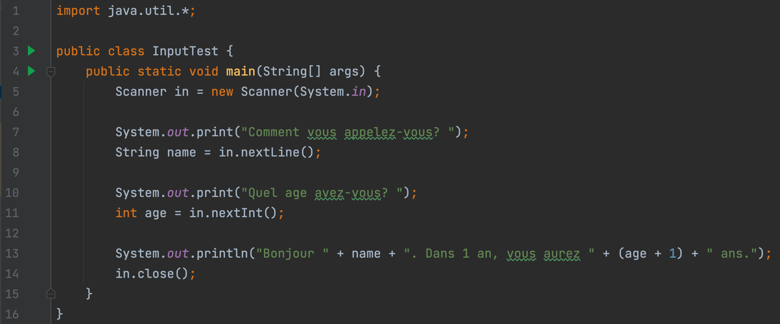
Pour les entrées au clavier, on utilise la classe Scanner…
Cette classe nous permet de récupérer ce qui a été entré par l’utilisateur à la console. Scanner a plusieurs méthodes utiles: nextLine(), nextInt(),….
Notes:
La classe Scanner, du package java.util, lit ce que l'utilisateur tape dans la console. On la construit une seule fois, sur System.in, puis on appelle ses méthodes autant de fois que nécessaire. Ouvrir plusieurs Scanner sur la même entrée provoque des comportements difficiles à comprendre.

Slide 44
La Javadoc
Pour connaître les caractéristiques d’une classe Java, il suffit de consulter la Javadoc: https://docs.oracle.com/en/java/javase/21/docs/api/java.base/java/util/Scanner.html
Dans IntelliJ : survol du nom, ou Ctrl+Q / F1 - voir IDE.14
Une page Javadoc, au format HTML, reprend toujours
Une explication générale de la classe, avec parfois des détails sur son utilisation
Un inventaire des constructeurs de la classe, et un inventaire des méthodes de la classe.
Une description de chaque constructeur et de chaque méthode, décrivant chaque fois
  les paramètres,
  les valeurs retournées
  les éventuelles Exceptions.
Pour notre classe Scanner, de quelles méthodes pourrions-nous avoir besoin (quelles valeurs lire à la console)?
POO · 5. Saisie clavier et Javadoc
44
Notes:
Pour savoir ce qu'offre une classe du JDK, on consulte sa Javadoc. Chaque page présente la classe, puis l'inventaire de ses constructeurs et de ses méthodes. Pour chaque méthode, elle indique les paramètres attendus, la valeur retournée et les exceptions possibles.
Inutile d'ouvrir un navigateur : IntelliJ affiche cette documentation au survol d'un nom, ou avec Ctrl+Q / F1 (voir IDE.14). La version en ligne, pour Java 21, se trouve à l'adresse https://docs.oracle.com/en/java/javase/21/docs/api/.

Slide 45
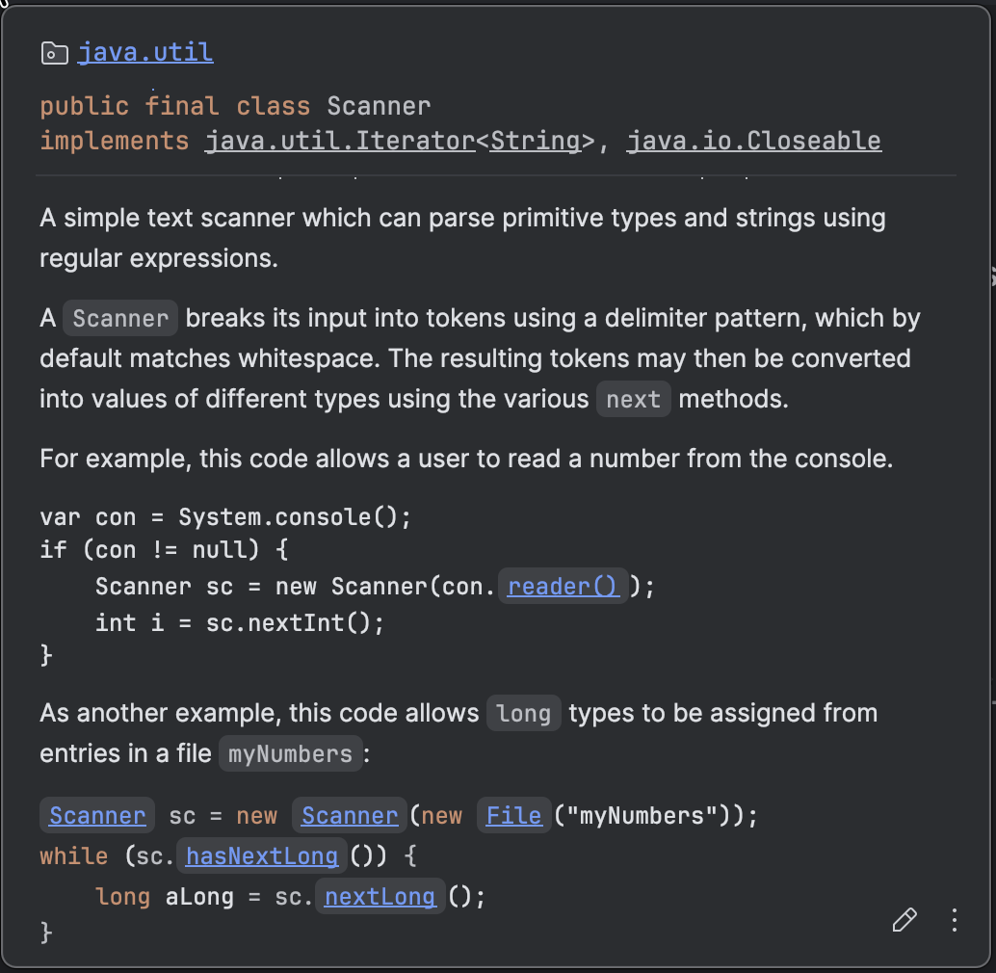
La documentation de Scanner
Survol de Scanner dans IntelliJ, ou Ctrl+Q / F1 (IDE.14)
On voit que Scanner est une classe du package java.util
On voit aussi qu'elle découpe l'entrée en jetons, séparés par des blancs
La classe présente une méthode next... par type à lire
POO · 5. Saisie clavier et Javadoc
45
Notes:
IntelliJ affiche la documentation d'une classe au simple survol de son nom. Pour Scanner, la bulle indique le package, java.util, puis le principe : l'entrée est découpée en jetons, séparés par défaut par des espaces ou des passages à la ligne, et chaque jeton peut être converti dans le type voulu grâce aux différentes méthodes next.
Les exemples de la bulle lisent la console et un fichier. Pour ce cours, quelques méthodes suffisent : nextLine() lit une ligne entière, next() lit un mot, nextInt() et nextDouble() lisent un nombre.

Slide 46
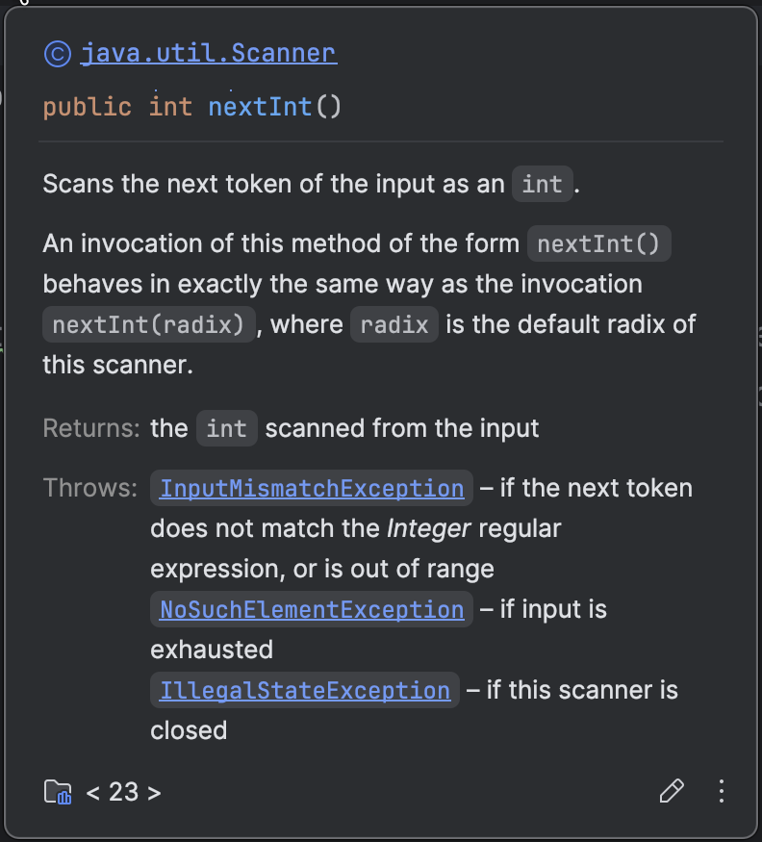
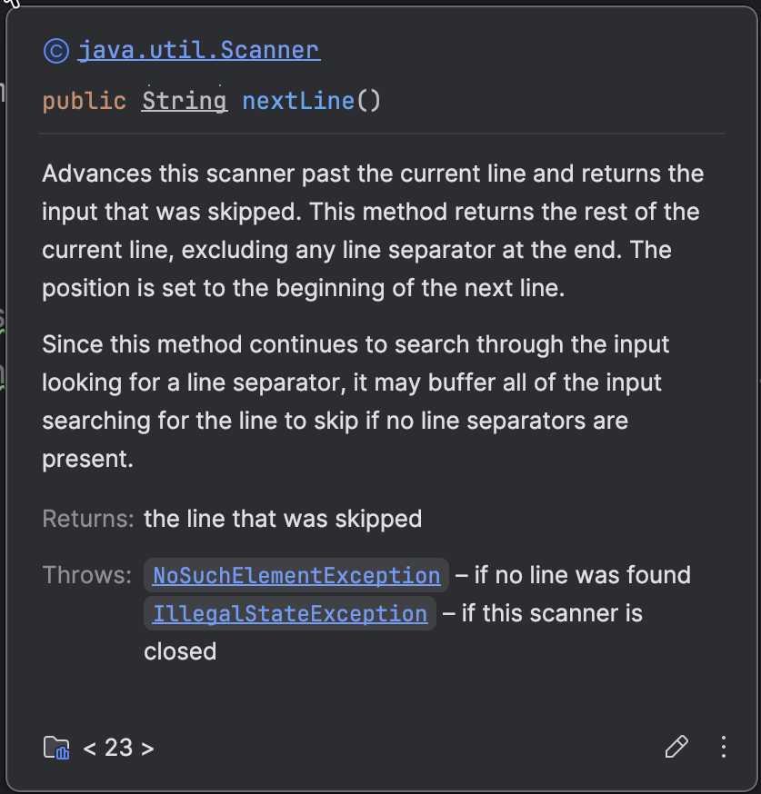
Les principales méthodes de Scanner
Note: les méthodes nextInt, nextByte,… (pour les valeurs entières) acceptent aussi un int pour indiquer la base dans laquelle le nombre doit être interprété.
POO · 5. Saisie clavier et Javadoc
46
Notes:
La bulle d'une méthode donne sa signature, ce qu'elle retourne et les exceptions qu'elle peut lever.
nextInt() lit le jeton suivant et le retourne sous forme d'entier. Elle lève une InputMismatchException si ce jeton n'est pas un entier : c'est ce qui arrive quand l'utilisateur tape des lettres là où le programme attend un nombre. La bulle signale aussi la variante nextInt(radix), qui interprète le nombre dans la base indiquée.
nextLine() retourne le reste de la ligne courante, sans le passage à la ligne final, et se place au début de la ligne suivante. C'est ce comportement qui explique le piège de la slide suivante.

Slide 47
Un piège : nextInt suivi de nextLine
nextInt() lit le nombre, mais laisse la fin de ligne
Le nextLine() suivant la ramasse et retourne une chaîne vide
La question semble sautée
System.out.print("Annee : ");
int annee = clavier.nextInt(); // lit 1965, laisse la fin de ligne
System.out.print("Titre : ");
String titre = clavier.nextLine(); // retourne "" sans attendre
POO · 5. Saisie clavier et Javadoc
Notes:
Quand l'utilisateur tape 1965 puis Entrée, nextInt() consomme les chiffres mais laisse le passage à la ligne dans le tampon. Le nextLine() suivant le trouve immédiatement et retourne une chaîne vide : pour l'utilisateur, la question du titre a été sautée.
On peut ordonner les questions pour éviter qu'un nextLine() suive un nextInt(), ou consommer la fin de ligne par un nextLine() supplémentaire. L'exercice POO.5 vous demandera de chercher une manière de ne jamais tomber dans le piège.
Le code complet, à exécuter : demos, classe demo.poo.slides.UnPiegeNextIntNextLine.

Slide 48
Exercices
POO.4
Saisie au clavier, première partie seulement
fascicule POO
G.3
Le point d'entrée
fil rouge GameHub
POO · 5. Saisie clavier et Javadoc
Notes:
À faire : la première partie de l'exercice POO.4, puis l'incrément G.3 du fil rouge. La seconde partie de POO.4 vient après la section suivante.

Slide 49

6. Primitifs et références
Ce que contient vraiment une variable
Notes:
Une variable Java ne contient pas la même chose selon son type. Cette différence explique plusieurs comportements surprenants, dont celui que l'exercice POO.4 vous fera constater.

Slide 50
Types primitifs vs Objets
Vous connaissez déjà la différence entre les 8 types primitifs (int, boolean, double,…) et les objets, instances de classes.
type primitif
objet
alex
  int hauteur
  200
  Etudiant alex
Les valeurs des variables de type primitif sont stockées dans les variables, alors que les valeurs contenues dans les variables de type objet sont des références vers les objets.
POO · 6. Primitifs et références
Notes:
Java compte huit types primitifs : byte, short, int, long, float, double, char et boolean. Une variable de l'un de ces types contient directement sa valeur.
Une variable d'objet, elle, ne contient pas l'objet. Elle contient une référence, c'est-à-dire le moyen de retrouver l'objet, qui vit ailleurs en mémoire. Le mémento technique décrit où vivent l'un et l'autre (TEC-EXE.1 à TEC-EXE.3).

Slide 51
Deux noms, un seul objet
Copier une variable primitive copie la valeur
Copier une variable d'objet copie la référence
Les deux variables désignent alors le même objet
int a = 5;
int b = a;
b = 7; // a vaut toujours 5
Livre l1 = new Livre("Dune", 1965);
Livre l2 = l1; // l2 designe le MEME objet
l2.setAnneeDeParution(1966);
System.out.println(l1.getAnneeDeParution()); // 1966
POO · 6. Primitifs et références
Notes:
L'affectation copie toujours le contenu de la variable. Pour un int, ce contenu est le nombre : a et b restent indépendants. Pour un objet, ce contenu est la référence : après l2 = l1, les deux variables désignent le même livre, et une modification faite par l'une se voit par l'autre.
Le débogueur rend ce partage visible : il affiche à côté de chaque objet un numéro, et deux variables qui portent le même numéro désignent le même objet.
Le code complet, à exécuter : demos, classe demo.poo.slides.DeuxNomsUnSeulObjet.

Slide 52
Exercice
POO.4
Saisie au clavier, seconde partie
fascicule POO
Observez, puis expliquez par écrit, avant de passer à la slide suivante
POO · 6. Primitifs et références
Notes:
À faire : la seconde partie de l'exercice POO.4. Rédigez votre explication avant de lire la page suivante.

Slide 53
Ce que vous avez observé
Java passe toujours les arguments par valeur
Pour un int : une copie du nombre
Pour un objet : une copie de la référence, qui désigne le même objet
Réaffecter le paramètre ne change rien chez l'appelant
static void modifier(int n, Livre livre) {
n = 99; // change la copie
livre.setAnneeDeParution(2000); // change l'objet partage
livre = new Livre("Autre", 1); // la copie designe un autre objet
}
POO · 6. Primitifs et références
Notes:
Une méthode reçoit toujours une copie de ses arguments. Modifier un paramètre int ne change donc rien chez l'appelant. Un paramètre d'objet est lui aussi une copie, mais une copie de la référence : il désigne le même objet que la variable de l'appelant, et ce qu'on fait à l'objet à travers lui se voit de partout.
Ce n'est pas pour autant un passage par référence : la troisième ligne fait désigner un autre objet à la copie, et la variable de l'appelant n'en est pas affectée. TEC-EXE.3 reprend ce raisonnement.
Le code complet, à exécuter : demos, classe demo.poo.slides.CeQueVousAvezObserve.

Slide 54

7. Les wrappers
Un objet pour chaque type primitif
Notes:
Chaque type primitif a une classe jumelle, qui l'enveloppe et lui ajoute des méthodes utiles. Ces classes sont l'occasion de retrouver les membres statiques de la section 4.

Slide 55
Types primitifs et Wrappers
Pour chaque type primitif (boolean, short, byte, int, long, char, double, float), il existe une classe correspondante appelée Wrapper.
Type Primitif | Wrapper
byte | Byte
short | Short
int | Integer
long | Long
float | Float
double | Double
char | Character
boolean | Boolean
POO · 7. Les wrappers
Notes:
À chacun des huit types primitifs correspond une classe du package java.lang, appelée wrapper ou classe enveloppe. Le nom reprend celui du type avec une majuscule, sauf pour int et char, qui deviennent Integer et Character. Leur Javadoc se trouve dans le module java.base, package java.lang.

Slide 56
Ce qu'offrent les wrappers
Des conversions : Integer.parseInt(String)
Des constantes : Integer.MAX_VALUE, Integer.MIN_VALUE
Des tests : Character.isDigit(char), Character.isWhitespace(char)
Tous statiques
Autoboxing et unboxing : la conversion est automatique
int n = Integer.parseInt("42");
int plusGrand = Integer.MAX_VALUE;
boolean chiffre = Character.isDigit('7');
Integer boite = 5; // autoboxing
int valeur = boite; // unboxing
POO · 7. Les wrappers
Notes:
Les wrappers offrent surtout des membres statiques : des méthodes de conversion comme Integer.parseInt, des constantes comme Integer.MAX_VALUE, et des tests comme Character.isDigit. On les appelle tous sur la classe, comme on l'a vu à la section 4. Méfiez-vous de Character.isSpace, que vous croiserez dans d'anciens exemples : elle est dépréciée depuis longtemps au profit de isWhitespace.
Java convertit automatiquement un primitif en wrapper et inversement : c'est l'autoboxing et l'unboxing. Cela permet d'écrire Integer boite = 5; sans conversion explicite.
Le code complet, à exécuter : demos, classe demo.poo.slides.CeQuOffrentLesWrappers.

Slide 57
Séparer le calcul du dialogue
Une méthode calcule et retourne un résultat : elle ne lit ni n'affiche rien
Le main dialogue avec l'utilisateur : il ne calcule rien
Le calcul devient testable
Voir CC-MET.8
public class Disque {
public static double aire(double rayon) {
return Math.PI * rayon * rayon;
}
public static void main(String[] args) {
Scanner clavier = new Scanner(System.in);
System.out.print("Rayon : ");
double rayon = clavier.nextDouble();
System.out.println("Aire : " + aire(rayon));
}
}
POO · 7. Les wrappers
Notes:
Un calcul écrit directement dans le main, mêlé aux lectures et aux affichages, ne peut être vérifié qu'à la main. Placé dans une méthode qui reçoit ses données en paramètres et retourne un résultat, il peut être appelé et vérifié automatiquement, avec autant de valeurs qu'on veut. Le main se contente alors de dialoguer.
Cette séparation est une règle du cours à partir de maintenant. Le mémento Clean Code la formule en CC-MET.8 : une méthode agit ou répond, jamais les deux.
Le code complet, à exécuter : demos, classe demo.poo.slides.Disque.

Slide 58
Exercice
POO.5
Changement de base, et logique testable
fascicule POO
La Javadoc de Integer.parseInt(String, int) : IDE.14
POO · 7. Les wrappers
Notes:
À faire : l'exercice POO.5 du fascicule POO. Il demande de lire la Javadoc de Integer.parseInt ; la section IDE.14 du guide montre comment l'afficher sans quitter IntelliJ.

Slide 59
En résumé
Une classe décrit, new construit, le constructeur initialise
this désigne l'objet en cours ; final fige un champ
Des champs private, et des accesseurs seulement s'ils se justifient
static : ce qui appartient à la classe, pas à l'objet
Une variable d'objet contient une référence
Le calcul dans une méthode, le dialogue dans le main
POO · 7. Les wrappers
Notes:
Ce module a posé les bases sur lesquelles reposent tous les suivants : des classes qui protègent leur état, des membres de classe quand une information n'appartient à aucun objet, et une distinction nette entre ce que contient une variable primitive et ce que contient une variable d'objet. La séparation entre calcul et dialogue sera appliquée dans tous les exercices à venir.

